Slide 1
父亲节主题班会

Slide 2
https://www.ypppt.com/
六月，我们迎来热情奔放的初夏。
六月，有灿烂的阳光照耀在我们的身上。
六月，我们也将迎来一年一度的父亲节，
一个值得我们去感恩的日子。

Slide 3
目
录
父亲节由来
有一种爱叫父爱
课堂调查
孝敬父母从现在做起

Slide 4
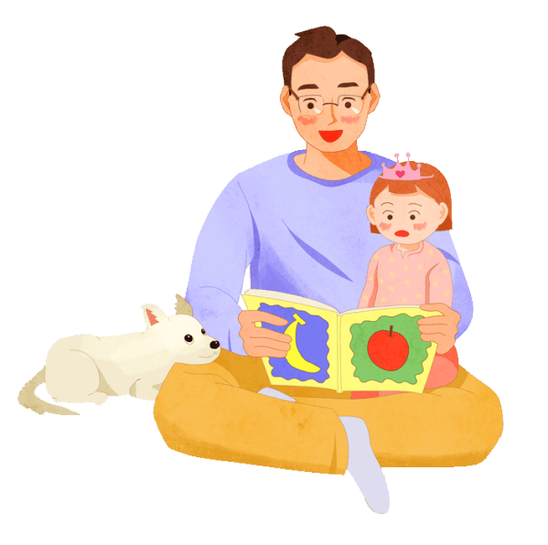
父亲节由来

Slide 5
父亲节
父亲节（Father's Day），顾名思义是感恩父亲的节日。约始于二十世纪初，起源于美国，现已广泛流传于世界各地，节日日期因地域而存在差异。
最广泛的日期在每年6月的第三个星期日，世界上有52个国家和地区是在这一天过父亲节。节日里有各种的庆祝方式，大部分都与赠送礼物、家族聚餐或活动有关。

Slide 6
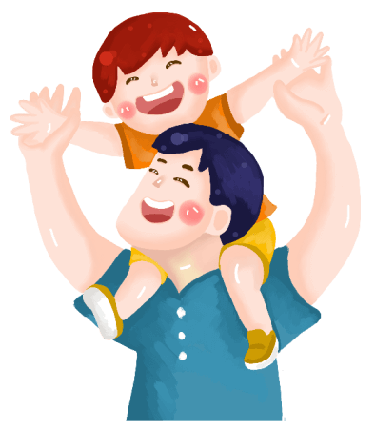
节日由来
1909年，华盛顿一位叫布鲁斯-多德的夫人，在庆贺母亲节的时候突然产生了一个念头：既然有母亲节，为什么不能有父亲节呢?
多德夫人和她的5个弟弟早年丧母，他们由慈爱的父亲一手养大的。许多年过去了，姐弟6人每逢父亲的生辰忌日，总会回想起父亲含辛茹苦养家的情景。在拉斯马斯博士的支持下，她提笔给州政府写了一封措辞恳切的信，呼吁建立父亲节，并建议将节日定在6月5日她父亲生日这天。州政府采纳了她的建议，仓促间将父亲节定为19日，即1909年6月第3个星期日。翌年，多德夫人所在的斯波堪市正式庆祝这一节日 ，市长宣布了父亲节的文告，定这天为全州纪念日。以后，其他国家也庆父亲节并沿用至今。

Slide 7
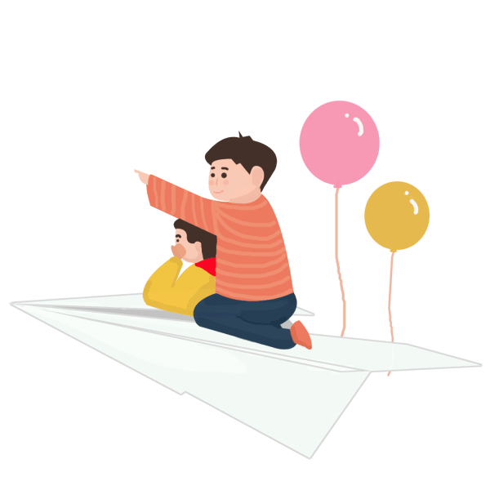
中国的父亲节
父亲节并非“泊来”的节日，中国也有自己的父亲节，中国的父亲节起源，要追溯到民国时期，1945年8月8日，上海发起了庆祝父亲节的活动，市民立即响应，抗日战争胜利后，上海市各界名流，联名请上海市政府转呈中央政府，定“爸爸 ”谐音的8月8日为全国性的父亲节，在父亲节这天，人们佩带鲜花，表达对父亲的敬重和思念。

Slide 8
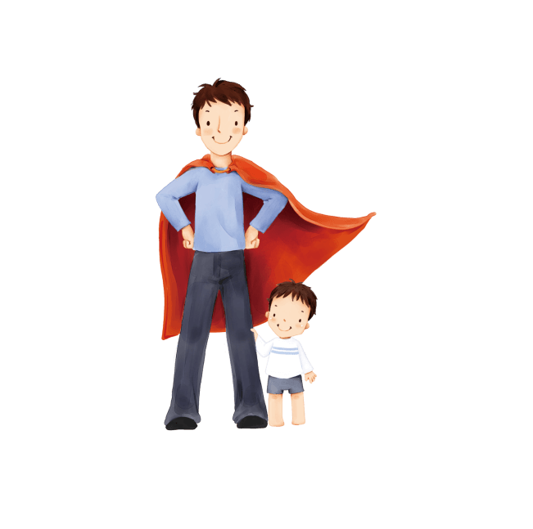
美国父亲节
美国为父母做早餐
在父亲节这一天，凡是父亲已故的美国人都会佩戴一朵白玫瑰，而父亲在世的美国人则佩戴红玫瑰。在宾夕法尼亚，人们也会用蒲公英向父亲表示致意，而在温哥华，人们选择佩戴白丁香。
在美国，父亲节当天早餐一般是由子女们来做，父母可以继续睡觉，不必早起。由子女们做好早餐拿到床前给父母亲食用。此外，在美国儿女也会给父亲寄贺卡，买领带、袜子之类的小礼品送给父亲，以表达对父亲的敬

Slide 9
日本父亲节
日本给父亲念感恩信、搓背
在日本父亲节时，女儿一般会念感谢信给父亲。她们会和父亲团聚，给父亲送上礼物和祝福。在日本，不管是已经出嫁的还是待字闺中的女儿，一般要给父亲写一封挚爱和祝福的信，将这封信捧到父亲面前，大声念给父亲听，感谢父亲的生身和养育之恩。
日本的洗浴文化历史久远，泡澡对日本人来说是一种享受。因此父亲节这一天，女儿们要亲手给泡澡的父亲搓搓背，也是给父亲最大的温暖一种方式。

Slide 10
德国父亲节
德国父亲喝啤酒庆祝
在德国的父亲节这一天，嗜酒的德国父亲们可以想喝多醉就喝多醉，而且回家之后媳妇不许管。一些小镇上的男人一早推着载满大木桶装的啤酒小车出门，碰上谁就和谁喝，直至醉倒在街上

Slide 11
有一种爱叫父爱

Slide 12
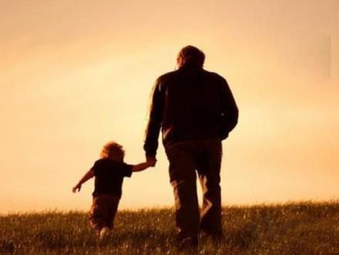
哀哀父亲，育我劬劳
父亲的爱如大山般的厚重，
为我托起一片无忧的晴空
我却如初生牛犊，乱闯乱撞，
忽略岁月留在他面庞的痕迹
当时间流逝，往事淡化，
我怀着细腻的心感受这一切
感受父爱的无私与毫无保留…..
孝子之至，莫大乎尊亲
尊亲之至，莫大乎以天下养

Slide 13
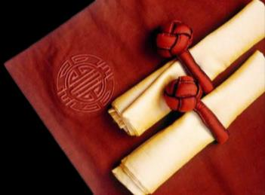
我该用何种方式表达我对您的爱呢，父亲？
有一种爱，无边无垠，不求回报，却总能让我们心痛
这种爱就是父爱
有一个人，拥有宽厚的肩膀，能撑起我们，顶起整片天
这个人就是父亲

Slide 14
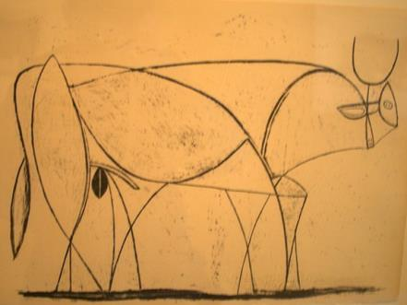
父爱是无言的
记得
儿时的我
喜爱画画
每当我看到
别的小孩子
握着五颜六色的彩笔时
便告诉父亲我也想画画
于是父亲为我买来很多彩笔
任我开心地趴在桌子上涂鸦

Slide 15
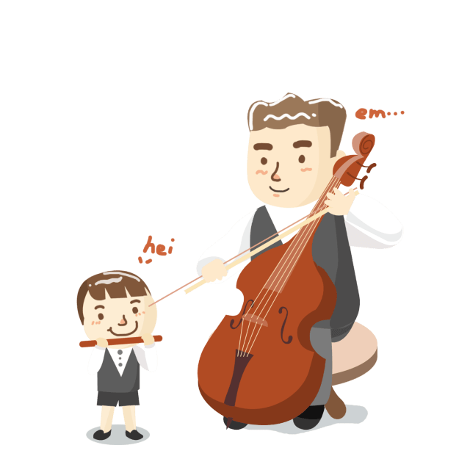
父爱是无言的
记得
儿时的我喜爱拉琴
梦想成为一名优雅的音乐家
于是父亲为我买来迷你型小提琴
可是我却把它弹坏
然而父亲没有生气
他为我买来更好的小提琴

Slide 16
添加标题内容
在家里经常对父母说的话是什么？
父母经常对我说的话是什么？

Slide 17
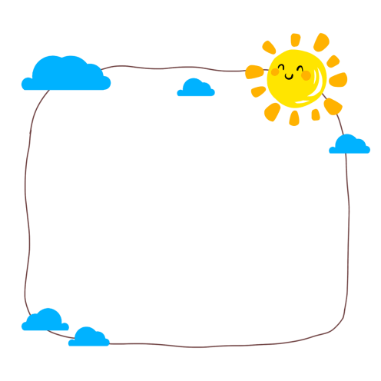
添加标题内容
我在家常说：
我回来了！
知道了，知道了。
烦不烦啊……
吃什么啊今天？
走了啊！
……
父母常说：
好好学习啊。
累不累啊？
早睡啊。
……
Notes:
https://www.ypppt.com/

Slide 18
添加标题内容
母亲的爱是温和的，她用她的仁慈和善良滋润着我们的心田。
父亲的爱是默默无闻的，他像一棵参天的大树，为我们遮挡风雪和严寒。他像夜晚的一盏明灯，给我们带来光明和温暖。

Slide 19
课堂调查

Slide 20
你对父亲的了解有多少？
你的父母多少岁？
你的父母是什么时候的生日？
你父母穿什么码数的鞋？
你父母喜欢吃什么？
你的父母喜欢什么颜色？
你的父母……
同学们，你能答上几个？

Slide 21
添加标题内容
难度：
爸爸最爱说的口头禅是什么？

Slide 22
添加标题内容
难度：
爸爸的身高和体重你知道吗？

Slide 23
添加标题内容
难度：
爸爸最爱吃的是什么菜？

Slide 24
添加标题内容
难度：
爸爸穿多大码的鞋子？

Slide 25
添加标题内容
难度：
爸爸的出生年份？生日是那一天呢？

Slide 26
添加标题内容
难度：
爸爸最大的爱好是什么？

Slide 27
孝敬父母从现在做起

Slide 28
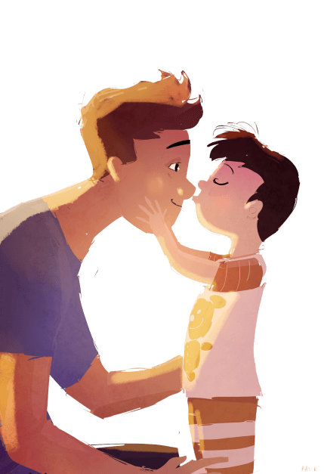
孝敬父母
其实孝敬父母并不需要我们以后轰轰烈烈的去为他们做什么大事，而是要求我们从现在做起，从点滴做起；动一动手，搬一把椅子给他们歇歇；动一动嘴，说一句真诚温暖的话语。其实就是这么简单。

Slide 29
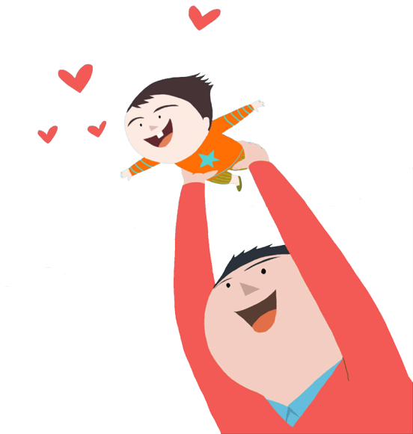
孝敬父母
父亲如良药
总在不经意间
让我尝到苦
苦得让我回味

Slide 30
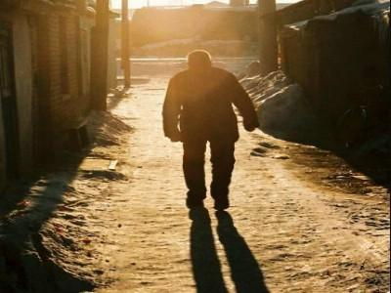
冰心说
当我第一次
离家去远地上学的时候
母亲
一个劲儿地牵着我的手
在我耳边唠叨
父亲
则是跑到路边的小摊子前
为我准备很多喜爱的小吃

Slide 31
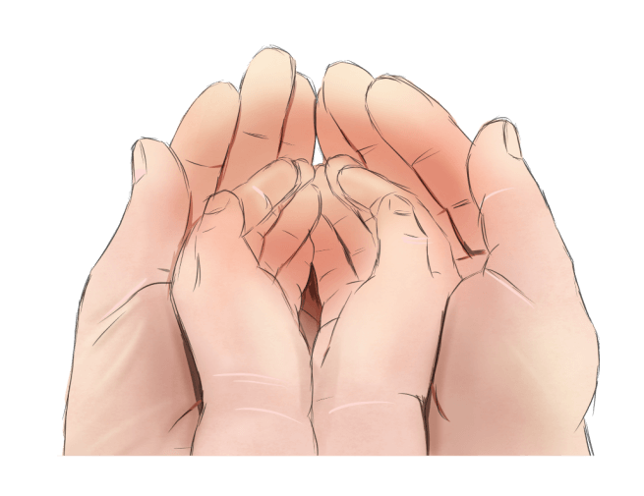
老师说
世界上最关心你们的
不是朋友
而是父母
回家握握他们的手吧
你会发现
他们的手很粗糙

Slide 32
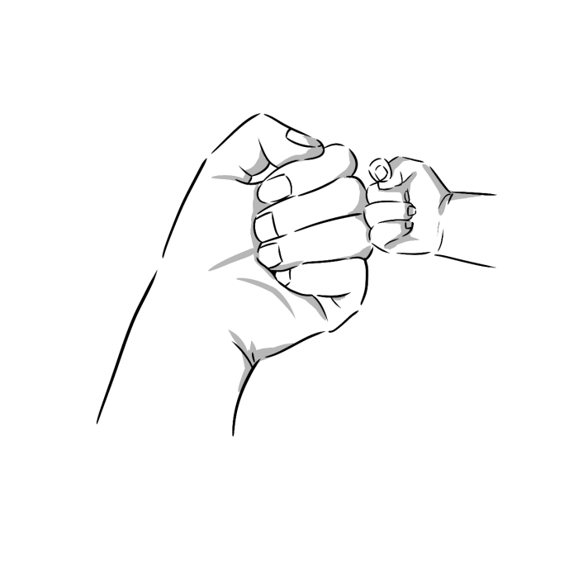
父亲的手
我用手拉住母亲的手
发现母亲的手是如此的粗糙
我用手拉住父亲的手
发现父亲的手更是粗糙
父亲的手
是因为抚养这个家而粗糙

Slide 33
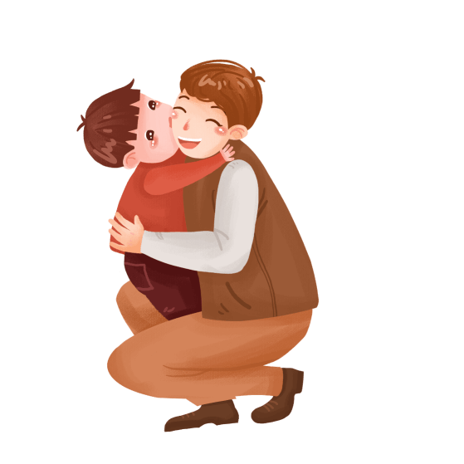
父亲的手
时光荏苒 如白驹过隙
有一种感情并不随岁月流逝而减弱
相反 一日复一日在心底某个深处酝酿
酝酿渐渐扩大 渐渐拉长
这种感情便是感恩－－感谢父亲

Slide 34
向父亲致敬
父亲
您一生受尽劳累
信念只有一个
——为儿女谋幸福！

Slide 35
祝愿父亲
父爱就如一株玫瑰
无私地吐着它那清新的芬芳
在这感恩节里
祝愿父亲
愿他心想事成 笑口常开

Slide 36
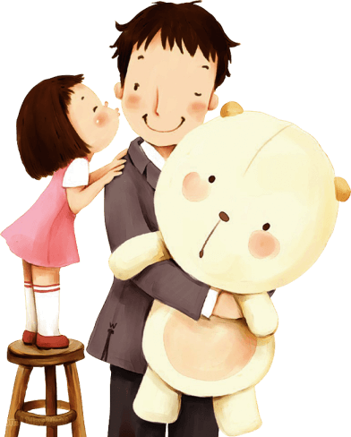
朗读《感恩》
感激生育我们的人，
因为他使我们体验生命；
感激抚养我们的人，
因为他使我们不断成长。
感激帮助我们的人，
因为他使我们度过难关。
感激关怀我们的人，
因为他给我们温暖。
感激鼓励我们的人，
因为他给我们力量。
感激教育我们的人，
因为他开化我们的蒙昧。
感激伤害我们的人，
因为他磨练了我们的心志；
感激绊倒我们的人，
因为他强化了我们的双腿；
感激欺骗我们的人，
因为他增进了我们的智慧；
感激藐视我们的人，
因为他觉醒了我们的自尊；
感激遗弃我们的人，
因为他教会了我们独立。

Slide 37
感恩的心
在我们成长的道路上，要感谢的人太多太多，因为他们让我们过上幸福的生活，因为他们让我们没有忧虑的成长，常怀感恩之心的人是最幸福的，常怀感恩之情的生活是甜美的。
同学们，让我们学会感恩，学会感激，用感恩之心去生活吧。

Slide 38
更多精品PPT资源尽在—优品PPT！
www.ypppt.com
PPT模板下载：www.ypppt.com/moban/ 节日PPT模板：www.ypppt.com/jieri/
PPT背景图片：www.ypppt.com/beijing/ PPT图表下载：www.ypppt.com/tubiao/
PPT素材下载： www.ypppt.com/sucai/ PPT教程下载：www.ypppt.com/jiaocheng/
字体下载：www.ypppt.com/ziti/ 绘本故事PPT：www.ypppt.com/gushi/
PPT课件：www.ypppt.com/kejian/
Notes:
模板来自于 优品PPT https://www.ypppt.com/

